Slide 1
소프트웨어프로젝트
20130053 곽중호
레벨 2 – 태피 상점의 시뮬레이션

Slide 2
서론
해변에 위치한 태피(taffy) 상점에서 일어나는 큐 모델을 시뮬레이션하는 프로그램 구현.
은행이나 학교 식당 등 순차적인 서비스가 일어나는 시스템을 모델링하기 위해 보통 큐(queue)를 사용하며 이러한 큐를 이용해 실제 동작이 어떤 방식으로 일어날지 예측하는 시뮬레이션 프로그램의 구현를 목표로 한다.

Slide 3
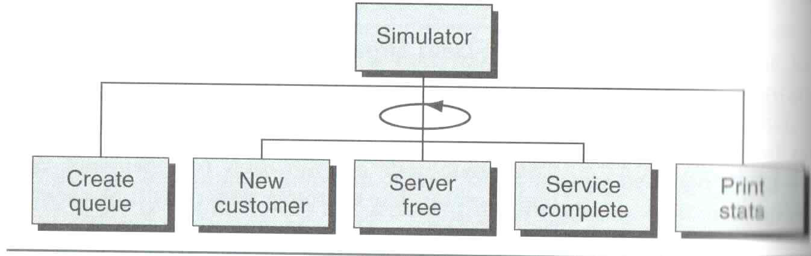
자료구조
문제에 제시된 Simulator 자료 구조를 사용

Slide 4
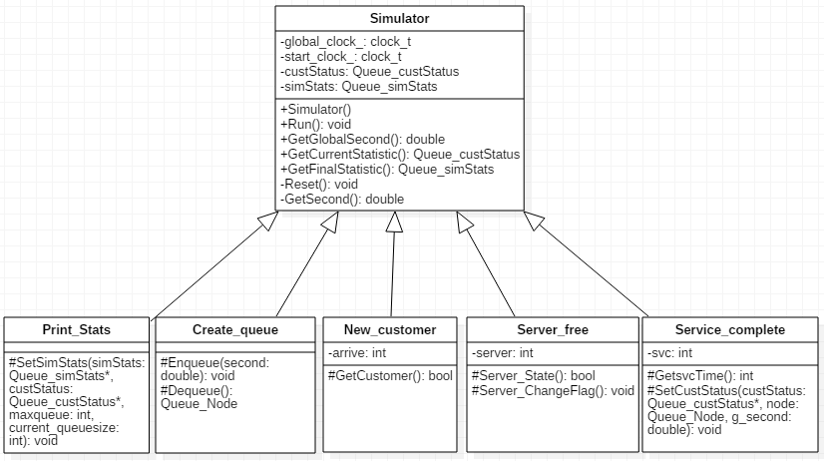
시스템 구성
5개의 모듈을 상속받는 Simulator 클래스로 구성

Slide 5
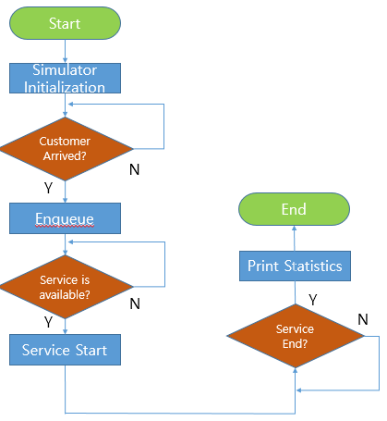
실행흐름도

Slide 6
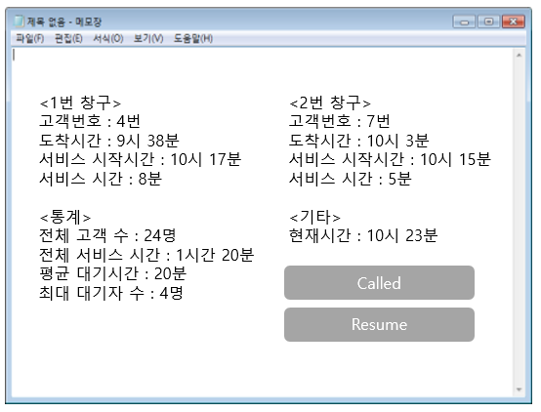
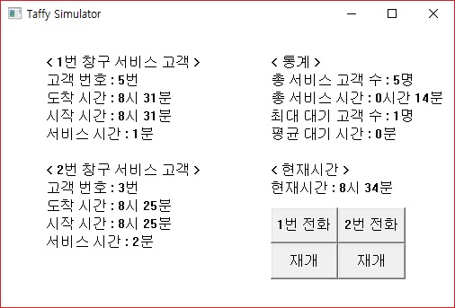
실행화면
설계
구현

Slide 7
핵심 알고리즘 ① - Run()
void Run()
while true
if 경과시간 > 1
if 고객 도착 시
큐 삽입();
if 서비스 가능 and 큐에 값이 존재할 시
큐 추출();
고객 상태 저장();
창구 상태 변경();
if 서비스 불가능 and 고객의 서비스 시간 종료
고객 통계 저장();
창구 상태 변경();
경과시간초기화();
if 전체경과시간 > 480
break;

Slide 8
기대효과
창구 개수에 따라 약 4분에 한 명꼴로 도착하는 고객의 서비스
통계에 대한 정확한 분석 및 최고 효율을 갖는 창구 수를 찾아
미리 시뮬레이션 해 봄으로써 사회에서 발생하는 여러 가지
상황에 대한 예측 및 경제적 이득을 취할 수 있을 것으로 예상

Slide 9
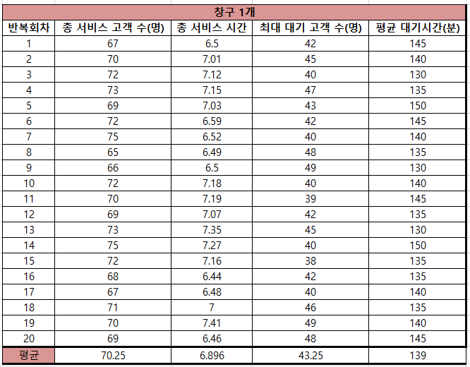
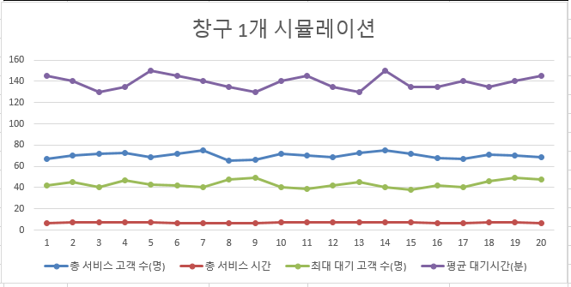
결과분석1 – 창구 1개

Slide 10
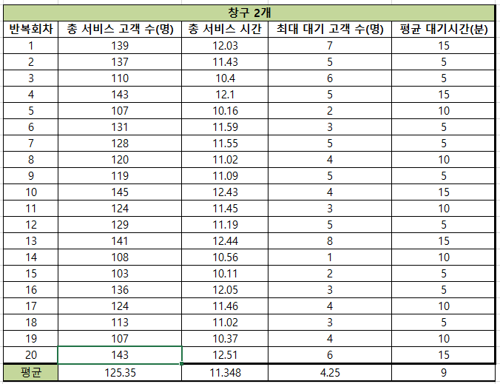
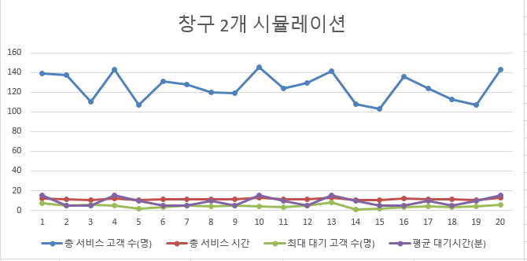
결과분석1 – 창구 2개

Slide 11
결론
1. 창구가 1개일 때 : 서비스 과부하가 예상됨.
2. 창구가 2개일 때 : 원활한 서비스 제공 가능. 최대의 효율.
3. 창구가 3개 이상일 때 : 원활한 서비스 제공 가능. 비효율적.

Slide 12
끝

